Slide 1
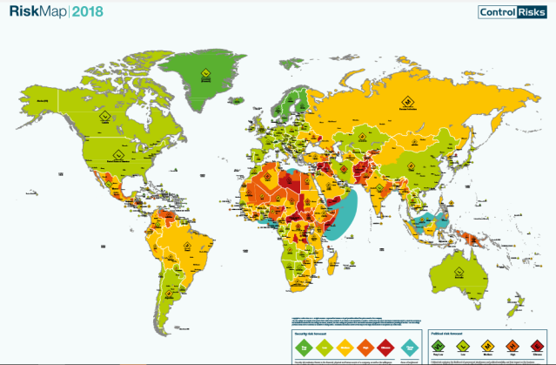
FATTORI DI RISCHIO
www.jessicacenciarelli.it
Mappa del rischio globale
Corso di Geografia 2

Slide 2
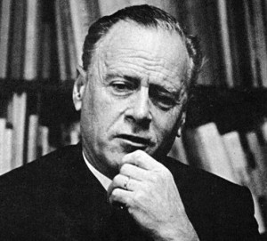
Un mondo interdipendente RISCHI E OPPORTUNITÀ
GLOBALIZZAZIONE
comunicazione digitale/satellitare
comunicazione digitale/satellitare
Barriere politiche e culturali
Villaggio globale
Mondo interdipendente e aperto
Omogeneizzazione sul modello occidentale
Marshall McLuhan
Mostrare il centro alle periferie del mondo
Opportunità economico-commerciali
Fa emergere nuovi fattori di rischio (geopolitica)
Notes:
Marshall McLuhan, studioso di comunicazione di massa, prefigurò negli anni ‘60 il «villaggio globale»

Slide 3
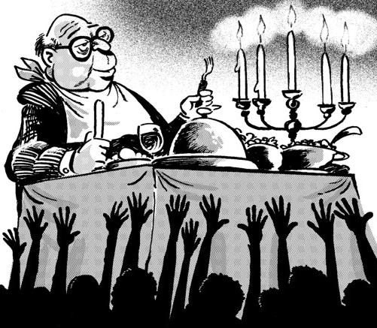
Nuovi fattori di rischio
Villaggio
globale
Disuguaglianza nel sistema di distribuzione delle risorse
Società del benessere
TENSIONI
Società sottosviluppate
www.jessicacenciarelli.it
Notes:
Il rischio globale è cresciuto attraverso «forme di contagio» tra aree e segmenti sociali che n tempo erano separati per via delle forti barriere informative tra società del benessere e società sottosviluppate.

Slide 4
Lo studio dei rischi
locali
planetario
Rischio-Paese
RISCHI
Rischio
globale
Rischio economico
Guerre, rivolgimenti politici violenti, cause naturali o crisi economiche
Paese non è in grado di garantire gli impegni finanziari
Tutti gli eventi in grado di mettere in crisi i precedenti assetti mondiali
Guerre, terrorismo, rischio ambientale, economico, sanitario
Investitori e creditori valutano il rischio
Notes:
STUDIO DEI RISCHI - Come in natura anche in una realtà economico-sociale globale e priva di barriere gli eventi spesso si concatenano e il risultato di tale concatenazione a volte può essere imprevedibile. Per questo negli ultimi anni si è fortemente sviluppato lo studio dei rischi, che possono essere locali, come nel caso del «rischio paese» oppure globali con effetti su scala planetaria.
CONSEGUENZA DEL RISCHIO-PAESE: tale rischio viene attentamente valutato da tutti coloro che fanno investimenti o concedono crediti verso l’estero.

Slide 5
Posizione geografico-politica in un dato frangente storico
Rischio geopolitico
Paese
Competizione per le risorse energetiche
Conflitti etnici interni
Ambizioni territoriali dei paesi confinanti
Guerre/instabilità locale
www.jessicacenciarelli.it

Slide 6
Rischio globale
VIDEO
Fenomeni più generali in grado di mutare il volto geopolitico del pianeta
Analizzati ogni anno dal
WORLD ECONOMIC FORUM
www.jessicacenciarelli.it
Notes:
WORLD ECONOMIC FORUM si riunisce a Davos in Svizzera e analizza dettagliatamente i fattori di rischio globali che minacciano la stabilità dell’attuale equilibrio geopolitico planetario

Slide 7
Precario equilibrio geopolitico
www.jessicacenciarelli.it

Slide 8
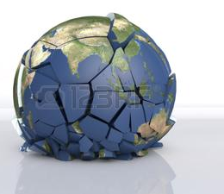
Rischi globali
TERRORISMO
www.jessicacenciarelli.it

Slide 9
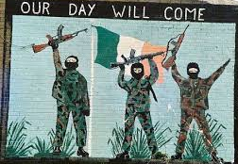
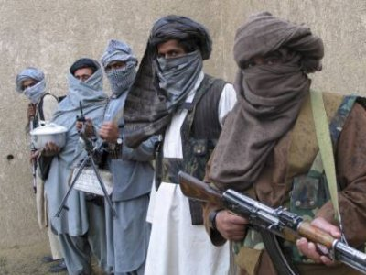
1. Pericolo del terrorismo
Rischio globale
TERRORISMO
religione
nazionalismo
Irlanda del Nord (cattolici/protestanti)
Islam
Destabilizzare il sistema economico-politico mondiale
Effetti globali
Effetti locali

Slide 10
11 set 2001
Al Qaeda
Pakistan
Yemen
Terrorismo islamico
Afghanistan
Somalia
Sudan
UE
Afghanistan 2001
USA
Arabi moderati
Iraq
2003
www.jessicacenciarelli.it
Notes:
PAESI ARABI MODERATI: Turchia, Egitto, Giordania, Arabia Saudita

Slide 11
Rischi globali
TERRORISMO
SVILUPPO GLOBALE
www.jessicacenciarelli.it

Slide 12
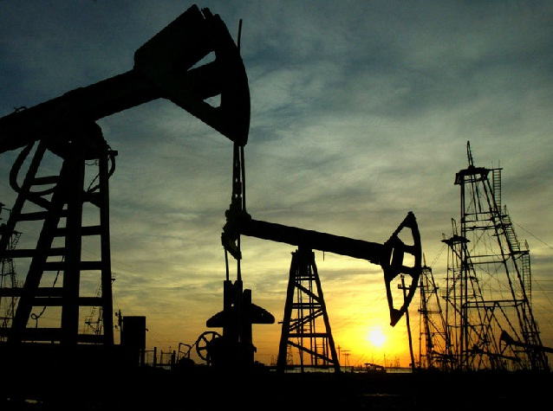
2. Sviluppo globale
Sviluppo economico «accelerato»
Ex paesi comunisti da ECONOMIA SOCIALISTA a economia di mercato
Alto consumo energetico
Distruzione di risorse primarie scarse
Energia
fossile
Stati ad alto rischio geopolitico*
Chi possiede i giacimenti
Elemento strategico di potere
Chi controlla la distribuzione
possono condizionare
Paesi economicamente sviluppati ma privi di risorse
www.jessicacenciarelli.it
Notes:
PAESI AD ALTO RISCHIO GEOPOLITICO: spesso a regime autoritario o con un regime democratico molto debole

Slide 13
Energia
=
arma di ricatto
Paesi economicamente sviluppati ma privi di risorse
Interruzione della fornitura in inverno
condizionano
destabilizzare
Finanziamenti internazionali
Stati ad alto rischio geopolitico*
tecnologia
www.jessicacenciarelli.it
Libertà d’azione politica
Notes:
Questo ricatto può destabilizzare una parte dei paesi di vecchia industrializzazione ormai impegnati in una competizione con i paesi emergenti (Cina) per ottenere la massima diversificazione delle future fonti di approvvigionamento energetico. Una lotta non priva di incognite per il futuro.

Slide 14
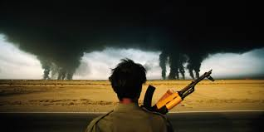
3. Questioni ambientali
Fenomeni ambientali
Controllo / uso delle risorse
Desertificazione
Assenza di acqua potabile
Mutamenti climatici…
Petrolio/Gas
Acqua
Assetti geopolitici mondiali
GUERRE
Aree stabili
Garantire la continuità dei flussi economico-commerciali
Mettere in sicurezza
risorse naturali strategiche
Reti di trasporto
Aree instabili
www.jessicacenciarelli.it

Slide 15
Rischi globali
TERRORISMO
SVILUPPO GLOBALE
RISCHIO DEMOGRAFICO
www.jessicacenciarelli.it

Slide 16
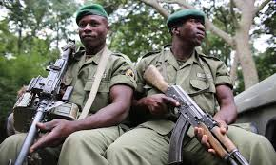
4. Rischio Demografico
Popolazione mondiale
+85 mln
all’anno
1,2 miliardi
NORD
crescita 0
5,3 miliardi
SUD
Boom demografico
1 miliardo
denutrizione
malattie
Gestione delle risorse è strategica per il controllo politico
www.jessicacenciarelli.it

Slide 17
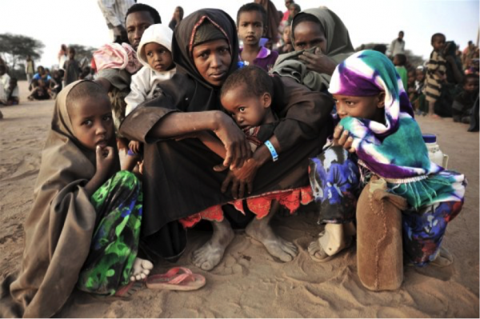
NORD del pianeta
CRESCITA 0
la popolazione non aumenta a causa della ridotta natalità;
il tasso di fecondità in Europa occidentale sono 1,5 figli per donna,
ultrasessantenni sono più numerosi dei giovani
SUD del pianeta
BOOM DEMOGRAFICO
il tasso di fecondità in Africa è di 4,5 figli per donna
40-50% ha <20 anni
Ultrasessantenni < 5%
www.jessicacenciarelli.it

Slide 18
FATTORI DI RISCHIO
www.jessicacenciarelli.it
Mappa del rischio globale
fine
Corso di Geografia 2

